Slide 1

▶
YouTube
急上昇ランキング
TOP 5
2026年09月28日
ずんだもんと一緒に見ていくのだ！

Slide 2
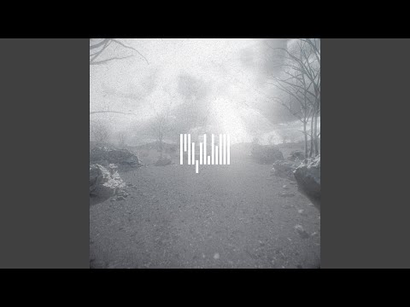
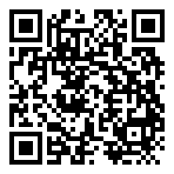
#5
Nameless MythS
📺 MAZZEL - Topic
👁 5万回 👍 3,822
▲ QRコードで視聴

Slide 3

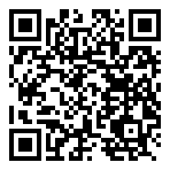
#4
今話題の自分の声を使って「妹に運転を教える」ぶっ飛んでるゲーム
📺 キヨ。
👁 144万回 👍 3万
▲ QRコードで視聴

Slide 4

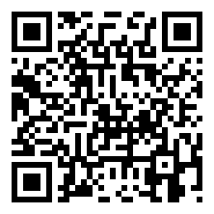
#3
ACEes「Colors」Music Video
📺 ジュニアCHANNEL
👁 80万回 👍 2万
▲ QRコードで視聴

Slide 5

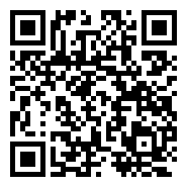
#2
MONST FREAK 2026 [9.27]【モンスト公式】
📺 モンスト（モンスターストライク）公式
👁 224万回 👍 1万
▲ QRコードで視聴

Slide 6
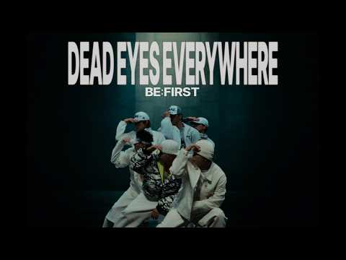
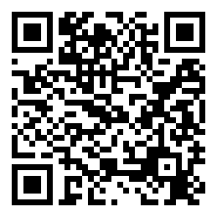
🏆 NO.1 🏆
BE:FIRST / DEAD EYES EVERYWHERE feat. AT…
📺 BE:FIRST Official
👁 37万回 👍 3万
▲ QRコードで視聴

Slide 7
以上！
YouTube急上昇
TOP5でした！
チャンネル登録・
いいね！よろしくなのだ🌿
また明日もお楽しみに！

